Slide 1

Svømmeklubben Delfinen
Projektopgave af Gruppe 8

Slide 2
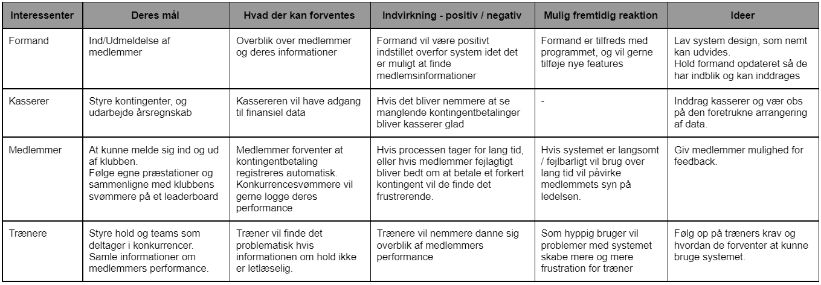
Interessentanalyse

Slide 3
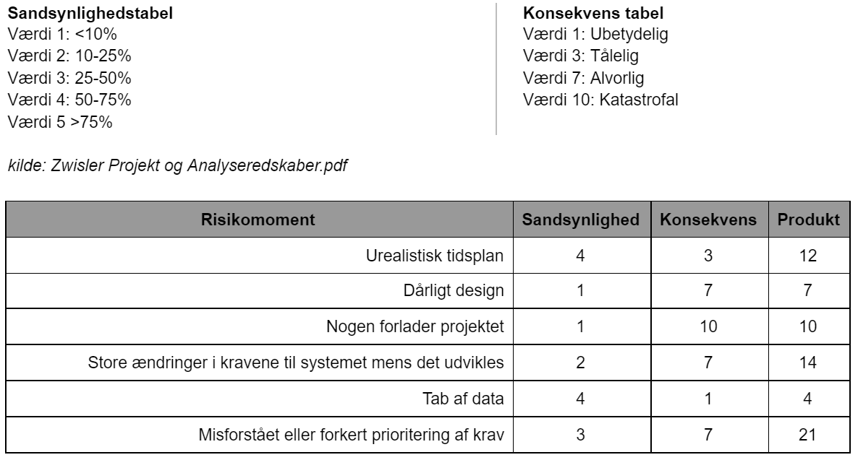
Risikoanalyse

Slide 4
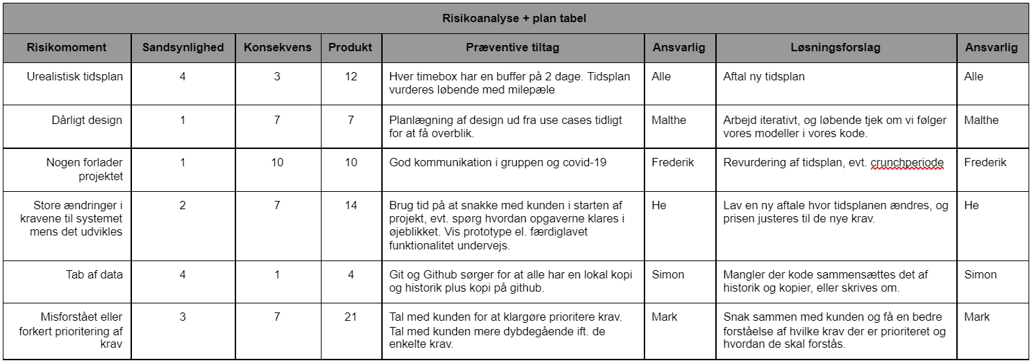
Risikoanalyse Udvidet

